Slide 1
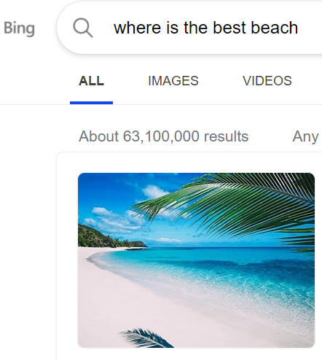
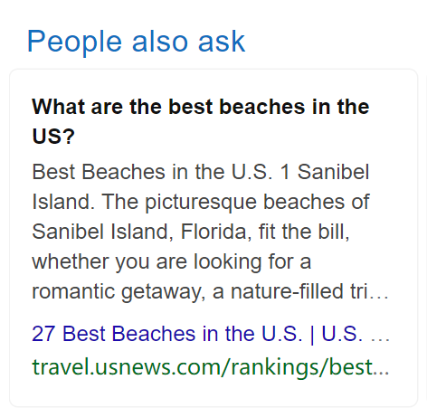
项目：Related Page
背景：根据用户Query问题给出item结果，并据此产生相关推荐项
用户query
相关推荐Related Page
结果Item

Slide 2

项目：Query 分类
介绍：从Query角度出发，判断是否进行推荐。并非所有Query都值得推荐。
Query | 不适合推荐
#fas@251t21s | 无意义的乱码搜索
1 + 1 = | 计算结果
2016年生产的蓝天模具的神舟电脑的电池型号 | 用户目标明确，不太可能会进行相关点击
生产流程：数据分割->确定标签->训练->特征挖掘->蒸馏->剪枝量化
Query1,not click
第一批
Query1,not click
hash1
训练集
Query1,click,
第二批
Query1,click,
dwell time >=30
Query1,Label1
Query2, not click
第n批
hash2
测试集
Query1, not click

Slide 3
项目：训练过程
样本不平衡：正样本比负样本1:37。
负样本1
1:1
Epoch0
对正样本的重复使用，也带来了多轮的读写需求
正样本
负样本2
1:1
Epoch1
负样本3
1:1
Epoch2
特征挖掘：Top1搜索结果，有些Query点击率很高，但是本身信息量不足。
Query | 引申
USA | 美国
100000 | 北京东城邮编
110 | 实体电话

Slide 4
项目：特征分析
时间特征分析：
数据显示，在某些时间，尤其是非工作日，用户更愿意点击推荐结果
可能1：在周末用户有更多空余时间，更愿意进行相关推荐
可能2：在非工作日，用户的搜索内容不同，导致点击情况不同
时间聚合
取最高频率,
按Query聚合
Query1,weekend
Query0,label 0
Query1,weekend
Query0,week,label 0
Query1,week
Query0,label 1
Query1,week
Query2,weekend
Query2,weekend

Slide 5
项目：特征分析
时间特征分析：
数据显示，在某些时间，尤其是非工作日，用户更愿意点击推荐结果
可能1：在周末用户有更多空余时间，更愿意进行相关推荐
可能2：在非工作日，用户的搜索内容不同，导致点击情况不同
时间聚合
取最高频率,
按Query聚合
Query1,weekend
Query0,label 0
Query1,weekend
Query0,week,label 0
Query1,week
Query0,label 1
Query1,week
Query2,weekend
Query2,weekend

Slide 6
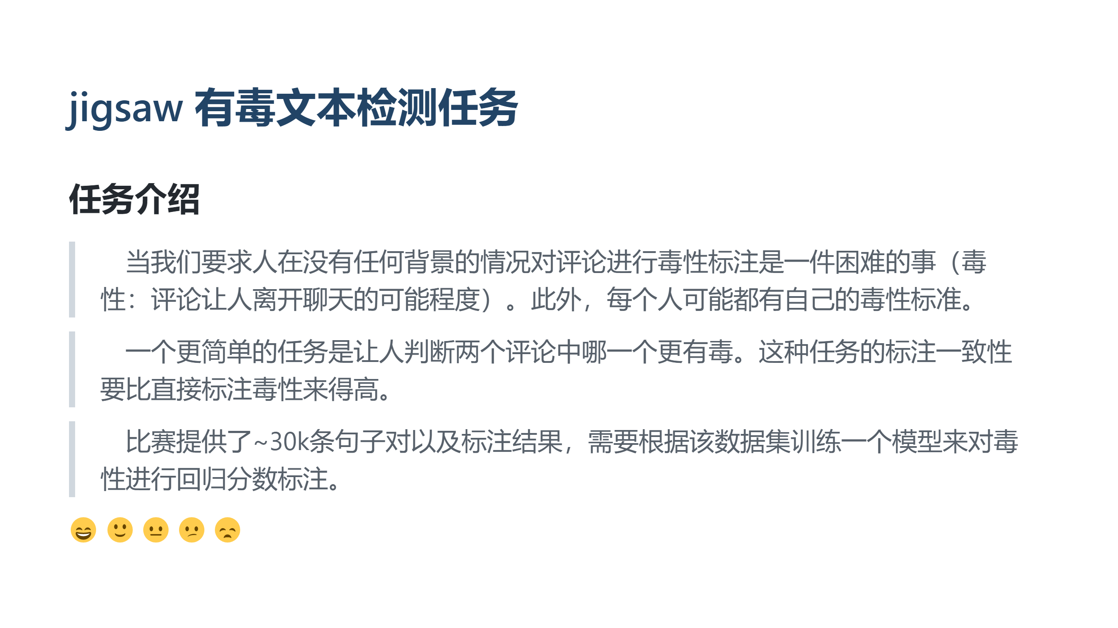

Slide 7
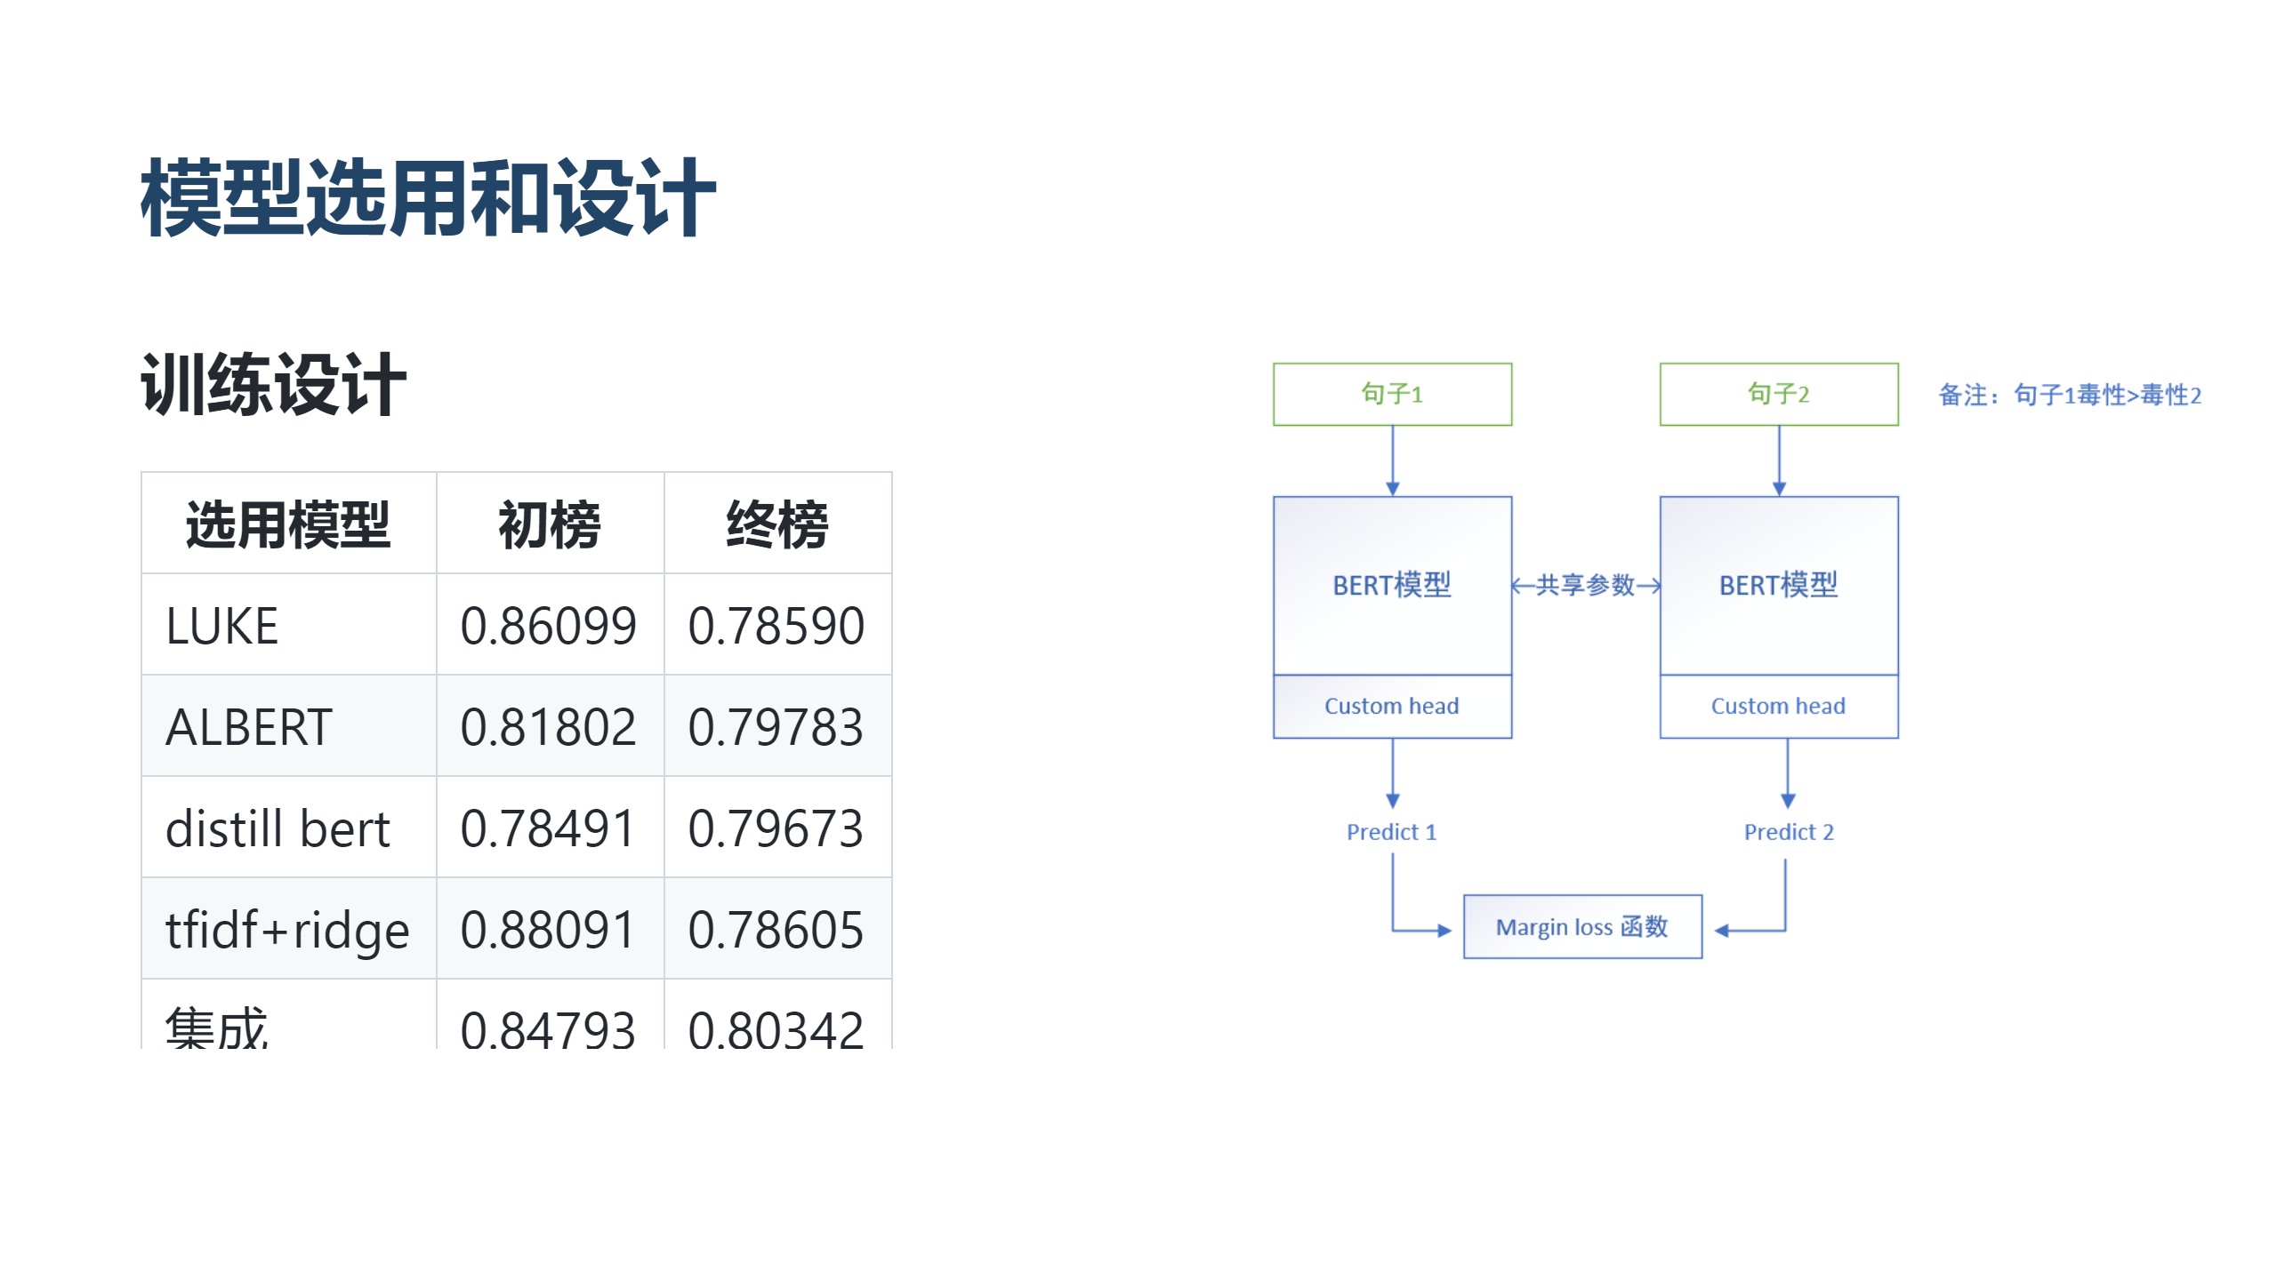

Learning to rank：pairwise
如果x1 > x2,则y = 1,当x1 – x2 >= marigin时,loss = 0

Slide 8
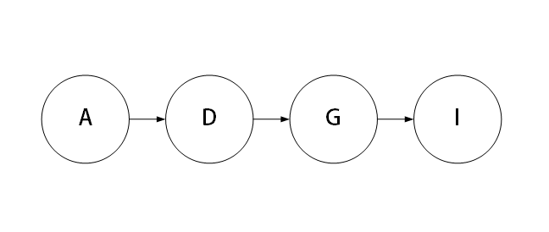
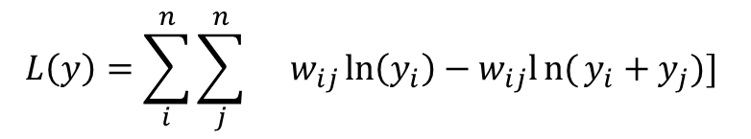
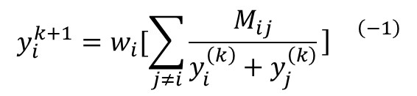
潜在比较关系挖掘：比较结果中可能存在隐式的比较关系
潜在关系1：简单的指向推导：如a > b ,b > c,则有a > c
潜在关系2：比较标注会进行多次,当标注者之间标注存在冲突时，往往意味着文本对之间文本分数比较接近。
解决：利用Bradley–Terry等极大似然估计算法来估算rank,伪标签方法也可以。
$$L\left(y\right)=\sum_{i}^{n}{\sum_{j}^{n}{}}w_{ij}\ln\left(y_{i}\right)−w_{ij}ln{(}y_{i}+y_{j})]$$
$$y_{i}^{k+1}=w_{i}[\sum_{j≠i}{\frac{M_{ij}}{y_{i}^{\left(k\right)}+y_{j}^{\left(k\right)}}}{\left]\right.}^{\left(−1\right)}$$
w_ij为i的rank高于j的次数，yi代表rank值

Slide 9

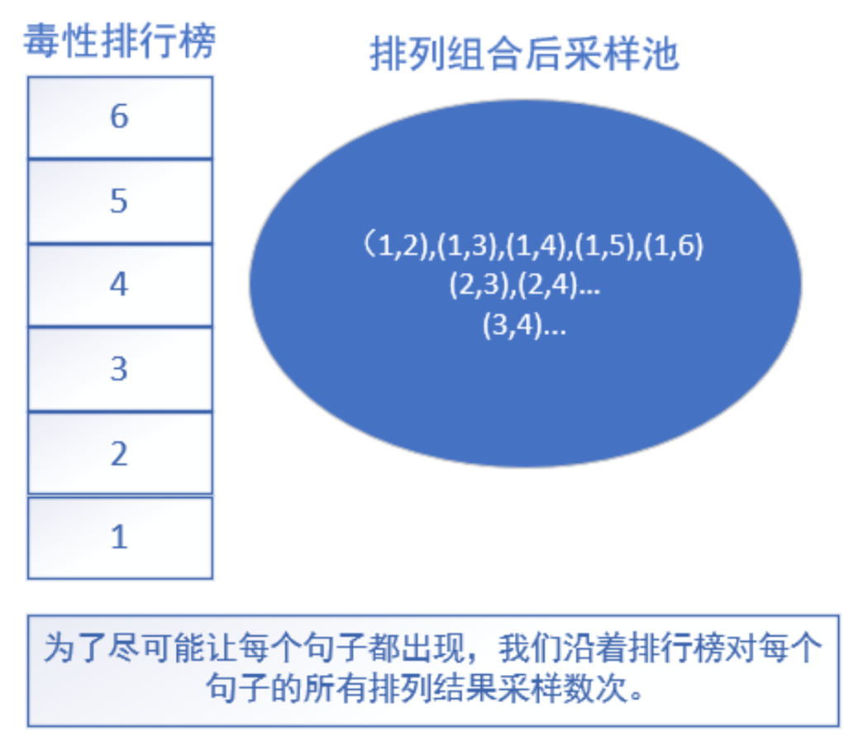
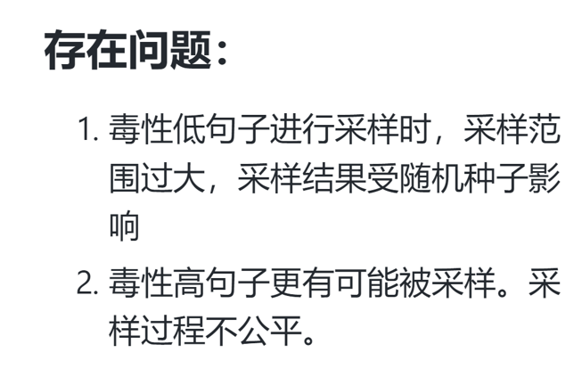
方案：
使用Bradley–Terry方法和伪标签方法拟合全局的毒性排行，再自下而上采样所需的pair对

Slide 10
